Slide 1
Une réduction de la durée du traitement d’amoxicilline pour la pneumonie acquise en communauté chez les enfants est-elle envisageable? .
Projet d’érudition: Revue de littérature
Anne Aubry-Morin
R1 Médecine Familiale
CUMF Saint-Eustache
Superviseur : Dre Véronique Sergerie

Slide 3
Résistance bactérienne aux antibiotiques
Menace sur la santé mondiale
Un nombre croissant d’infections, comme la Pneumonie (Tuberculose, Gonorrhée, Salmonellose) : + difficiles à traiter → ATB utilisés pour les soigner perdant leur efficacité!
= prolongation des hospitalisations
= augmentation des dépenses médicales
= une hausse de la mortalité
Notes:
La résistance aux antibiotiques est un phénomène naturel, mais le mauvais usage de ces médicaments chez l’homme et l’animal accélère le processus.
Discordance entre les durées de TX dans les centres tertiaires vs ailleurs?
Contexte antibio-gouvernance
Si l’efficacité est la même alors pourquoi ne pas envisager une mise à jour de nos lignes directrices.
Avantages nombreux pour l’individu + la société

Slide 4
PICO
P: Enfants atteints de pneumonie acquise en communauté
I: Durée plus courte TX Amoxicilline
C: Durée plus longue TX Amoxicilline
O: Guérison Clinique

Slide 5
Méthodologie
Pubmed *pneumonia *children *amoxicillin 1 146 articles
2 revues systématiques les plus récentes:
1^{ière} correspondait au PICO - sélectionnée
2^{ième} contenait plusieurs ATB - rejetée
mais 2 articles inclus dans la 2^{ième} correspondaient au PICO.
MeSH :186 articles Ceux après 2020: 36 articles
Trip Database: 75 articles - 3 mêmes articles sélectionnés
Google Scholar: 9 930 articles → filtre 2020 → lecture 8 pages
Pas d’article additionnel qui correspond à notre PICO
Notes:
Après élimination doublons, de ceux qui ne correspondent pas PICO,
les 2 mêmes articles préalablement mentionnés sont sélectionnés.

Slide 6
Article #1
2022- Europeen journal of pediatrics
3 ECR - 789 participants
Inclusion: Enfants âgés 6 mois à 10 ans
PAC → tx Amoxicilline
Exclusion: Hospitalisation – Dose plus basse que 80 à 100 mg/kg/DIE
Chevauchement population
Intervention: 5 vs 10 jrs → tx Amoxicilline
Issue: Guérison clinique (pas tx additionnel, pas hospitalisation ad suivi 1 mois )

Slide 7
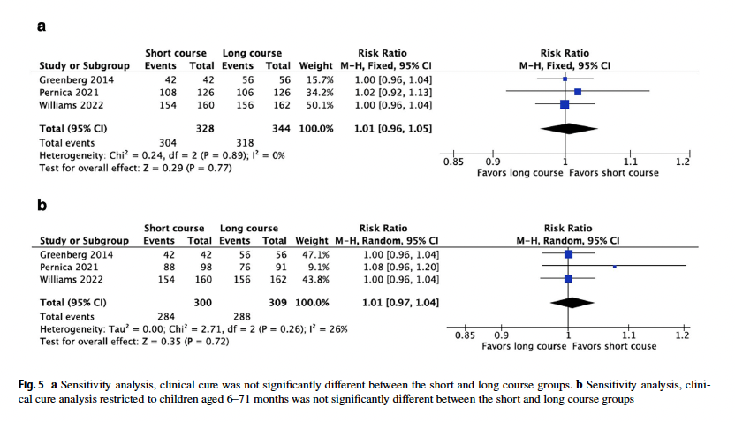
Article #1 - Résultats

Slide 8
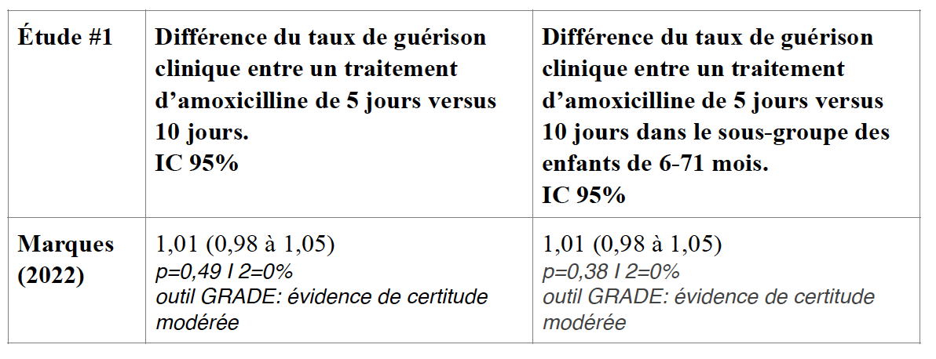
Article #1 – Analyse
Lignes directrices PRISMA.
RR - IC 95%
L’hétérogénéité : Cochran Q avec analyse I2 de 25 %
L’inspection visuelle des graphiques.
Erreur ⍺ : P < 0,10

Slide 9
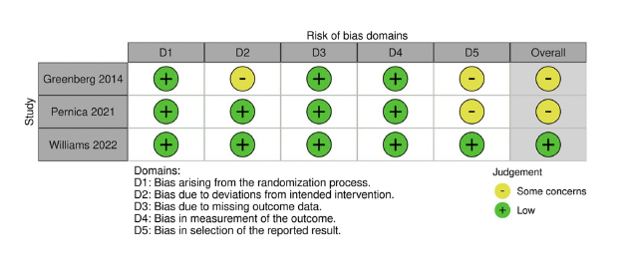
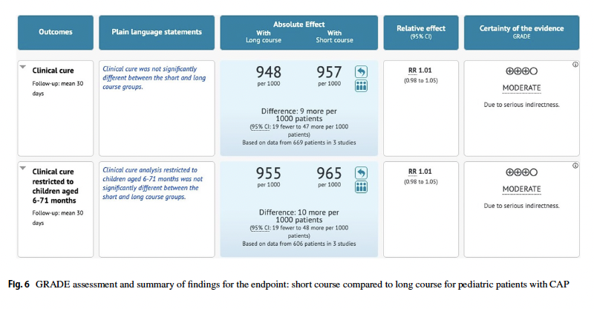
Article #1- Forces + Limitations
Enfants 6 à 10 ans
→ généralisation 10 à 18 ans?
Statut immunitaire
→ immunocompromis + comorbidités
Radiographie pulmonaire
→ ⌀ Williams
Étiologie Virale
→ cours naturel de la maladie
GRADE: catégorie évidence modérée
Validité interne + externe
→ BONNE
Notes:
Étiologie des pneumonie change selon age
J’ajoute qu’il est important de mentionner que la cause première des PAC dans la population des enfants recrutés pour les études est virale. Il se pourrait alors que les résultats tendent vers la neutralité puisque la majorité des enfants n’aurait pas bénéficié des antibiotiques de toute façon.

Slide 10
Article #2
ECR – à l’aveugle – Non-infériorité – 824 participants
Inclusion: Enfants âgés 6 mois et + (29 hôpitaux: Angleterre + Irlande )
PAC → tx Amoxicilline Poids 6 à 24 kg
Exclusion: Prise ATB interrompue ou autre ATB – comorbidité chronique
CI Amox. – Sévérité/complications
Sibilance bilatérale sans tirage
Intervention: 3 vs 7 jours → tx Amoxicilline (dose faible et dose standard)
Issue: Indication clinique de recommencer tx ATB

Slide 11
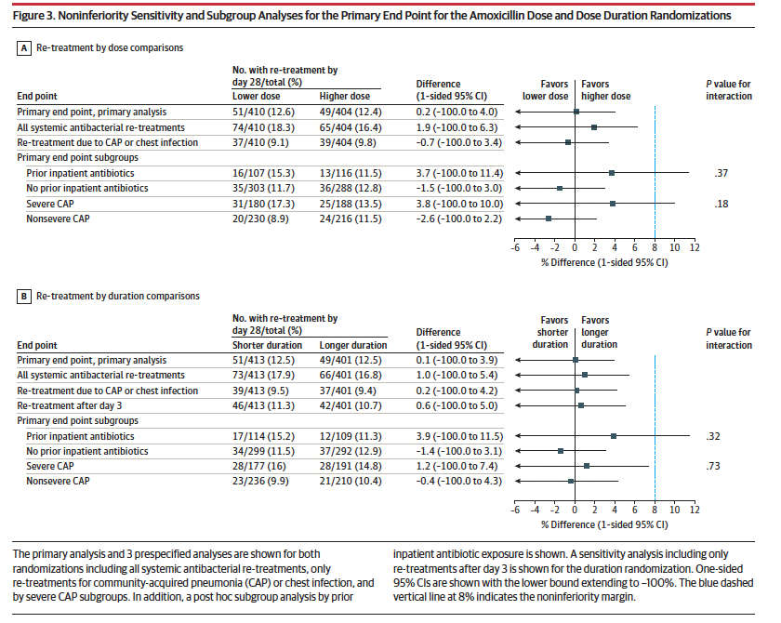
Article #2 – Analyse
Lignes directrices CONSORT.
Marge de non-infériorité :
différence de risque de 8%
IC 95%
Analyse sensibilité
→ imputations multiples
Méthode Kaplan Meyer
X2, Fisher
Erreur ⍺ : P < 0,05
Puissance 90%

Slide 12
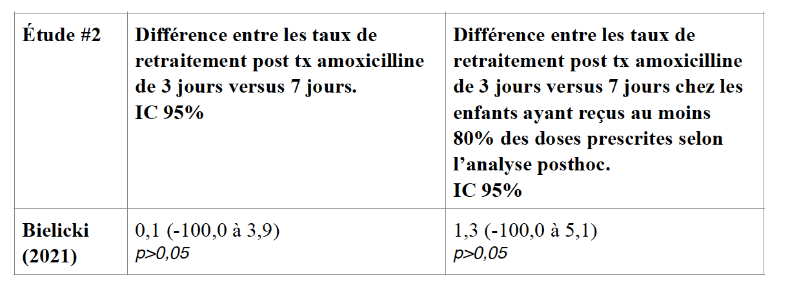
Article #2 - Résultats

Slide 13
Article #2- Forces + Limitations
Randomisation : statisticien + logiciel → 8 blocs de 4 combinaisons
Stratification par site + prise ATB pré recrutement
Faible quantité de perte au suivi
→ augmente la validité interne
Étiologie Virale
→ cours naturel de la maladie
Exclusion des sibilances sans tirage → 16% : Bronchodilatateurs dans l’étude
vs 48% dans recensement sur PAC pédiatrique en Angleterre
Validité interne + externe
→ BONNE
Notes:
On remarque aussi que les enfants atteints de sibilance sans autres symptômes n’ont pas été inclus et que seulement 16% des enfants inclus auraient eu besoin de bronchodilatateur. Pourtant, dans le recensement récent sur la pneumonie pédiatrique en Angleterre, plus de 48% des enfants avaient eu recours aux bronchodilatateurs. Alors, est-ce que l’échantillon est vraiment représentatif? Il faut aussi mentionner que les résultats ne sont pas généralisables aux enfants atteints de pneumonie très sévère et ceux ayant plusieurs comorbidités puisqu’ils pourraient bénéficier d’un traitement de dose élevée et de plus longue durée.

Slide 14
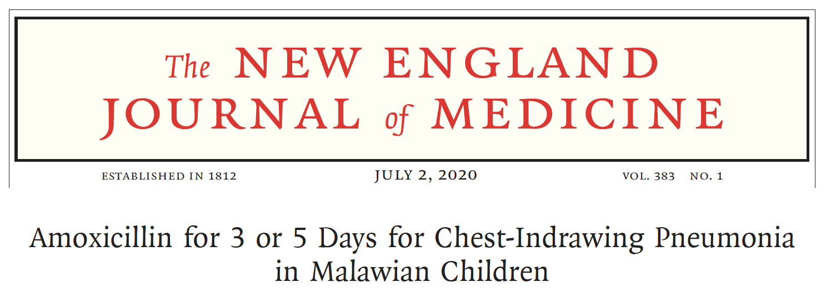
Article #3
ECR – à double aveugle – Non-infériorité – 3000 participants
Inclusion: Enfants âgés 2 à 59 mois (Kamuzu + Bwaila : Hôpitaux à Malawi)
PAC + tirage → tx Amoxicilline Non atteint VIH
Exclusion: Prise ATB ds 48 hres – pneumonie sévère – toux $>$ 14 jrs
Stridor au repos – Réponse au bronchodilatateur – Anémie
Capacité parentale de donner consentement + faire le suivi
Intervention: 3 vs 5 jours → tx Amoxicilline
Issue: Échec du tx dans les 6 jrs, échec entre jour 7 et 14.

Slide 15
Article #3 – Analyse
Lignes directrices CONSORT.
Marge de non-infériorité → différence de risque de 5%
IC 95%
Erreur ⍺ : P < 0,025
Puissance 80%
Analyse sensibilité → Imputations multiples « hot deck-20 »

Slide 16
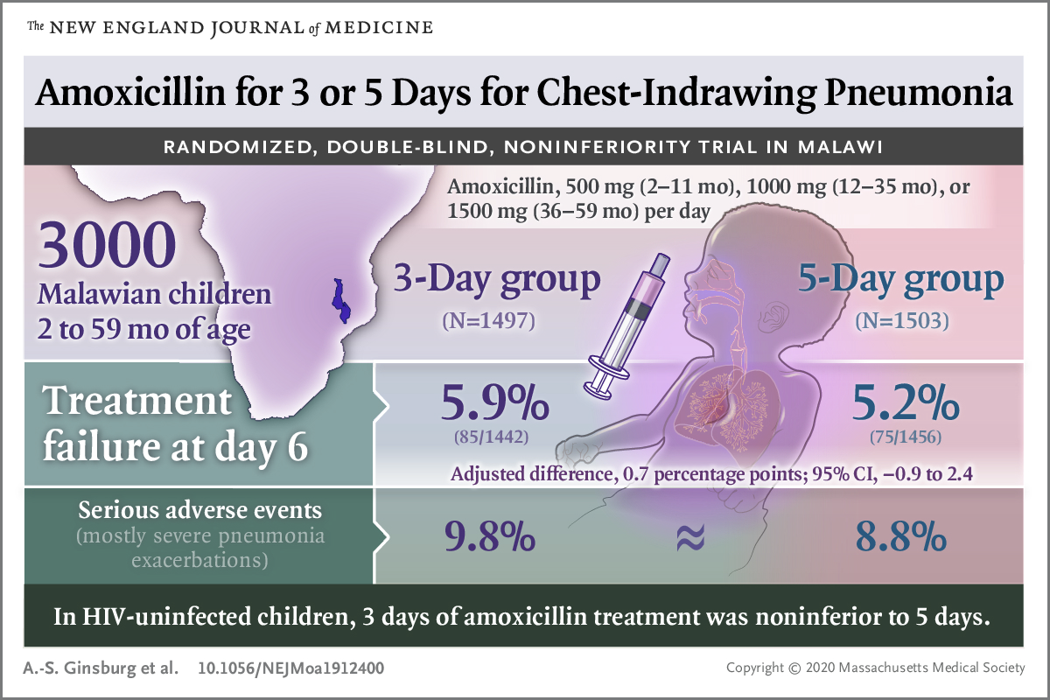
Article #3 - Résultats

Slide 17
Article #3- Forces + Limitations
Randomisation + double aveugle
Faible quantité de perte au suivi → augmente la validité interne
Suivi rapproché + soins + vigilance de détection SUPÉRIEURS
à ce qu’offre normalement dans la région → Impact taux d’échec
Validité interne → BONNE
Validité externe → Discutable
Dose selon âge et non selon le poids
Caractéristiques des enfants du Malawi vs ceux des autres régions
Manque d’équipement laboratoire + radiographique, Faibles ressources

Slide 18
Une réduction de la durée du traitement d’amoxicilline pour la pneumonie acquise en communauté chez les enfants est-elle envisageable?
OUI

Slide 19
Discussion + Force + Limitation
Aucune différence significative n’a été identifiée
Les données probantes semblent converger vers un consensus → tx d’amoxicilline de durée plus courte maintien son efficacité.
Bonne validité interne + Liens forts entre les 5 études.
Signification clinique intéressante selon les milieux et les pays.
ATTN: sévérité de la pneumonie, contexte, pays, âge, comorbidités, historique prise ATB, statut immunitaire.
Notes:
Il faut user de jugement lors de l’interprétation de ces résultats en regard de la sévérité de la pneumonie, du contexte, du pays, de l’âge des enfants, des immunocompromis, des comorbidités et de l’historique récent de prise d’antibiotique des patients.

Slide 20
Conclusion
Antibio-gouvernance + vigilance → Réduction de la résistance bactérienne
Solution avantageuse de réduire les durées de tx
Bénéfices: $, $↓$ Effets secondaires, $↑$ adhérence, $↑$ accessibilité
Guides de pratique INESSS
Études supplémentaires:
Différents groupes d’âge
Différentes régions
Groupes avec comorbidités
Merci à tous de votre écoute!
Des questions?
Un remerciement spécial à Dre Sergerie et Dre Nguyen.
Notes:
Pertinence pour ma pratique en médecine familiale: guides de pratique – gardez œil critique

Slide 21
Références
1- I RM, I PC, S AC, L MFS, I FB, Oommen C, et al. Shorter versus longer duration of Amoxicillin-based treatment for pediatric patients with community-acquired pneumonia: a systematic review and meta-analysis. Eur J Pediatr. 2022;181(11):3795-804.
2- Bielicki JA, Stohr W, Barratt S, Dunn D, Naufal N, Roland D, et al. Effect of Amoxicillin Dose and Treatment Duration on the Need for Antibiotic Re-treatment in Children With Community-Acquired Pneumonia: The CAP-IT Randomized Clinical Trial. JAMA. 2021;326(17):1713-24.
3- Ginsburg AS, Mvalo T, Nkwopara E, McCollum ED, Phiri M, Schmicker R, et al. Amoxicillin for 3 or 5 Days for Chest-Indrawing Pneumonia in Malawian Children. N Engl J Med. 2020;383(1):13-23.
4- World health organisation (2022) Pneumonie https://www.who.int/health-topics/pneumonia#tab=tab_1 consulté le 2 décembre 2022.
5- Guide de INESSS (2017) Pneumonie acquise en communauté chez l’enfant de 3 mois et plus. https://www.inesss.qc.ca/fileadmin/doc/CDM/UsageOptimal/Guides-serieI/Guide-Pneumonie-Enfant.pdf consulté le 2 décembre 2022.

